Slide 1
Estrutura Geológica da Terra
Professora: Jordana Costa

Slide 2
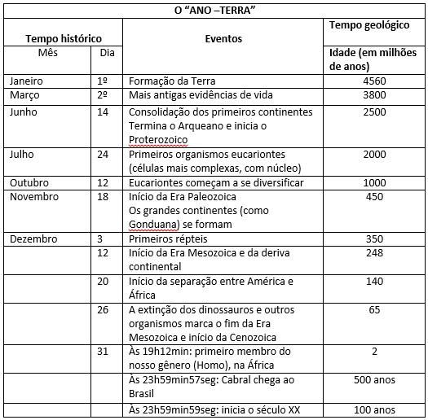

Slide 3
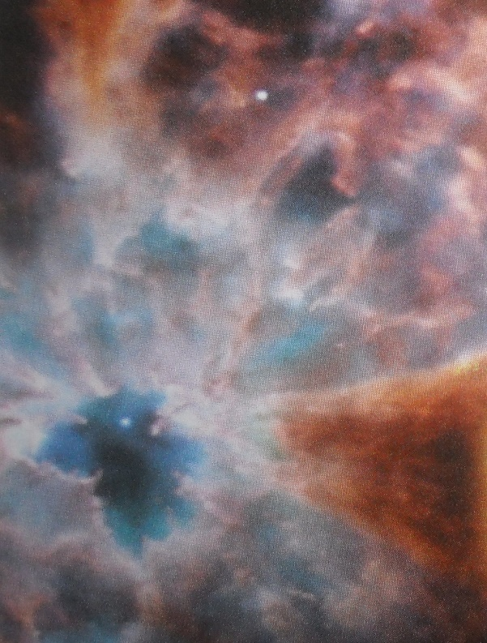
Teoria da formação e evolução da Terra
1- Há cerca de 4,6 bilhões de anos, uma densa nuvem de gás e poeira se contraiu e constituiu o Sol. Outras partes dessa nuvem formaram partículas sólidas de gelo e rocha, que se uniram e deram origem aos planetas.

Slide 4
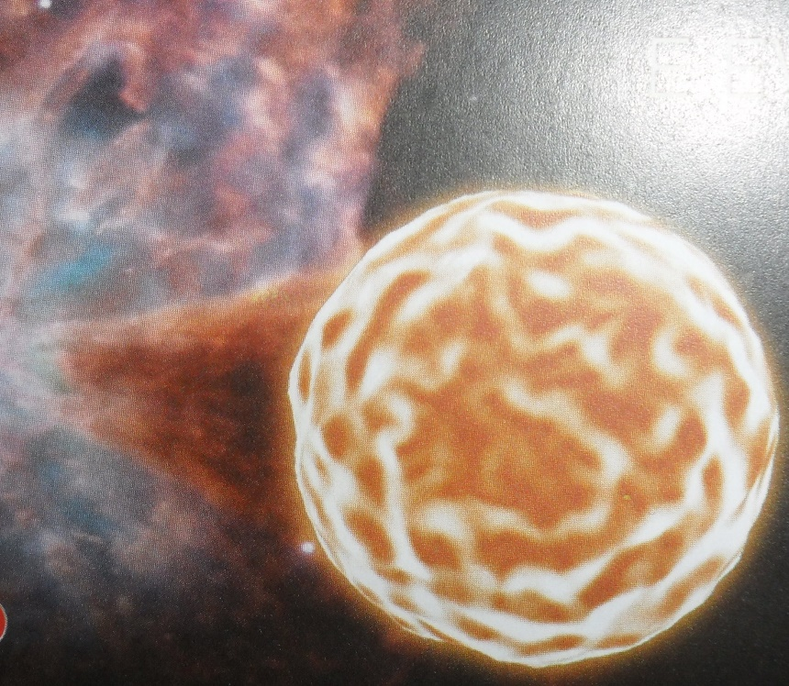
Teoria da formação e evolução da Terra
2- A radioatividade das rochas fez com que a Terra recém-consolidada derretesse. O ferro e o níquel se fundiram, formando o núcleo da Terra, enquanto na superfície flutuavam oceanos de rocha incandescente.

Slide 5
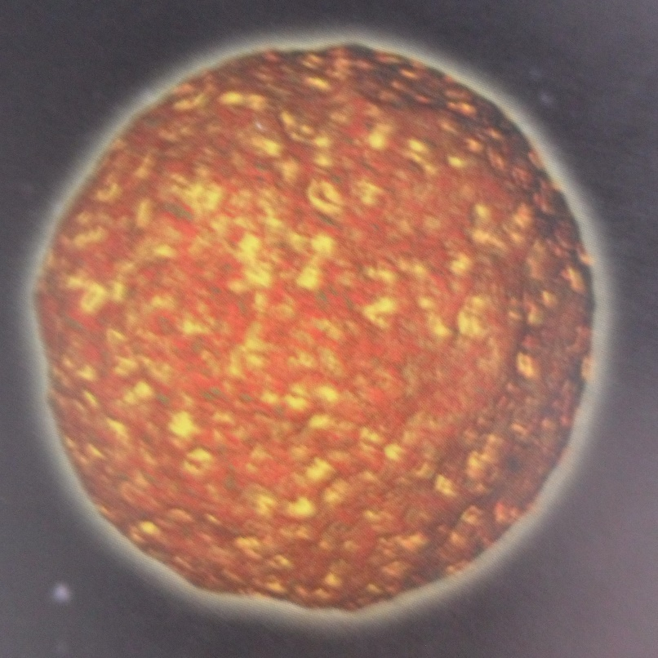
Teoria da formação e evolução da Terra
3- Há aproximadamente 4 bilhões de anos, a crosta terrestre começou a adquirir forma. No princípio, havia grande número de pequenas plaquetas sólidas, que flutuavam na rocha fundida.

Slide 6
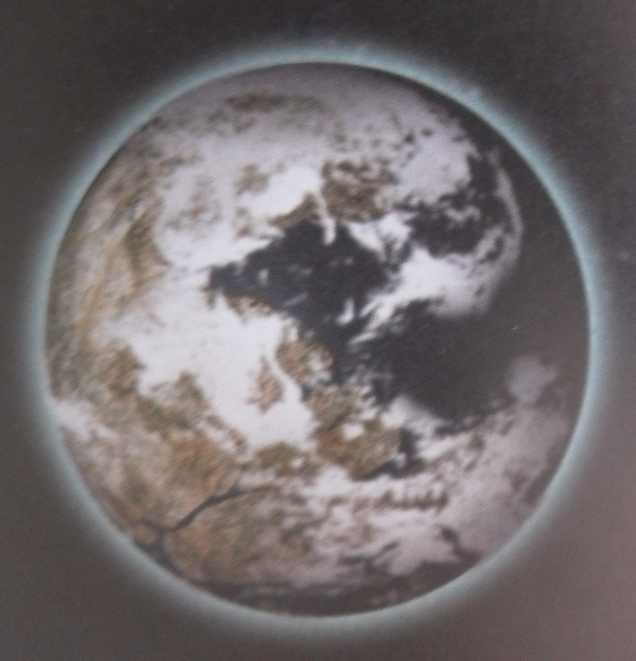
Teoria da formação e evolução da Terra
4- Com o passar de milhões de anos, a crosta terrestre se tornou mais espessa, e os vulcões entraram em erupção e começaram a emitir gases, que formaram a atmosfera. O vapor de água se condensou, constituindo os oceanos.

Slide 7
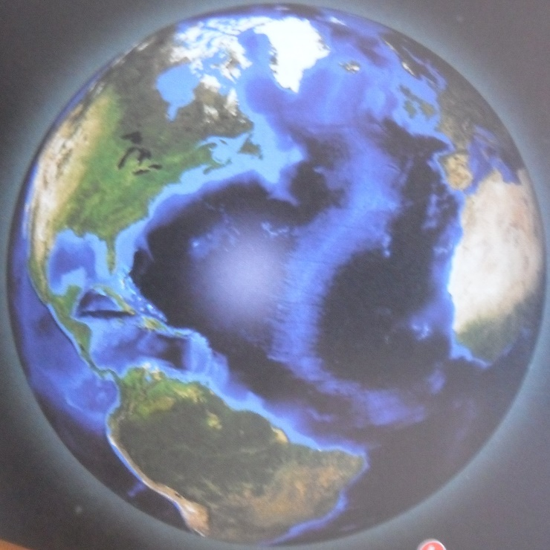
Teoria da formação e evolução da Terra
6- A Terra continua em transformação. A crosta está dividida em enormes placas, cujas bordas estão em constante modificação. Os continentes estão sempre em movimento, como resultado das forças do interior da Terra.

Slide 8
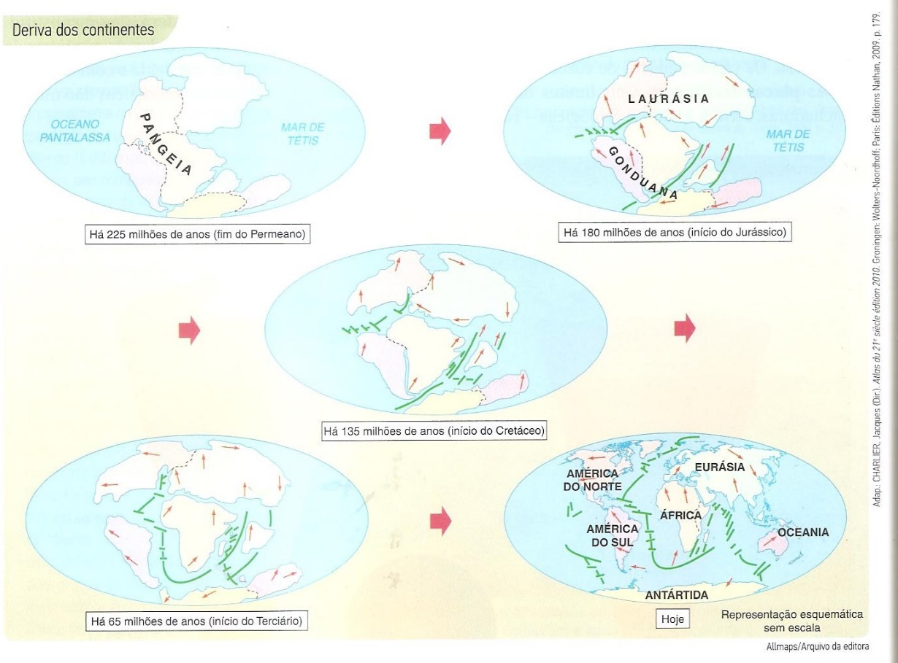

Slide 9
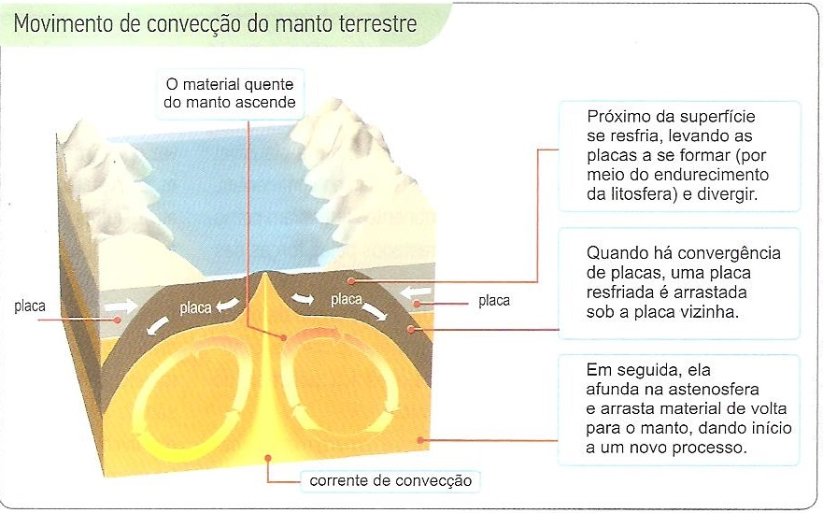

Slide 10
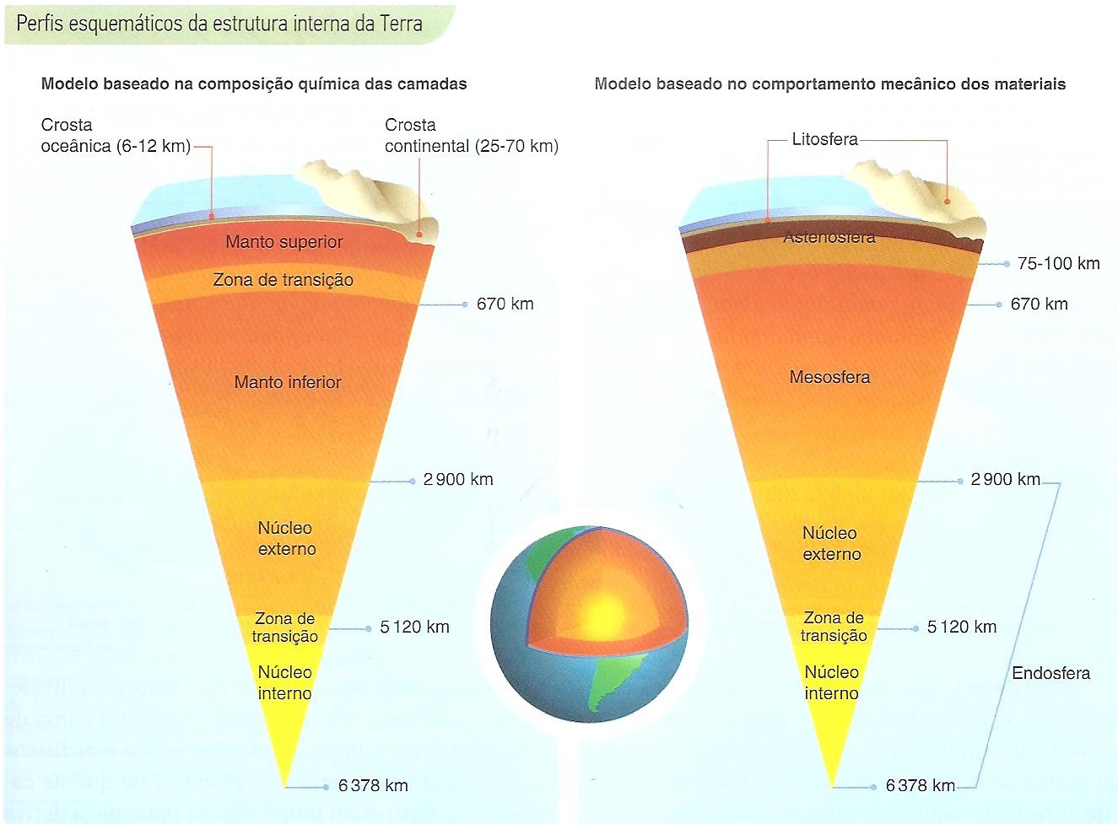
Camadas da Terra

Slide 11
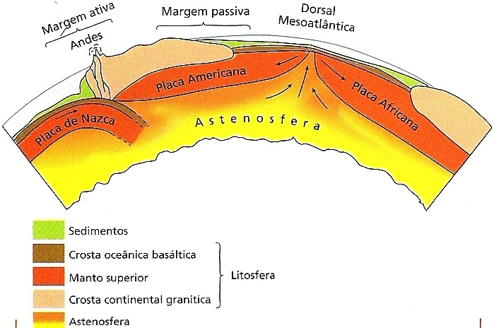

Slide 12
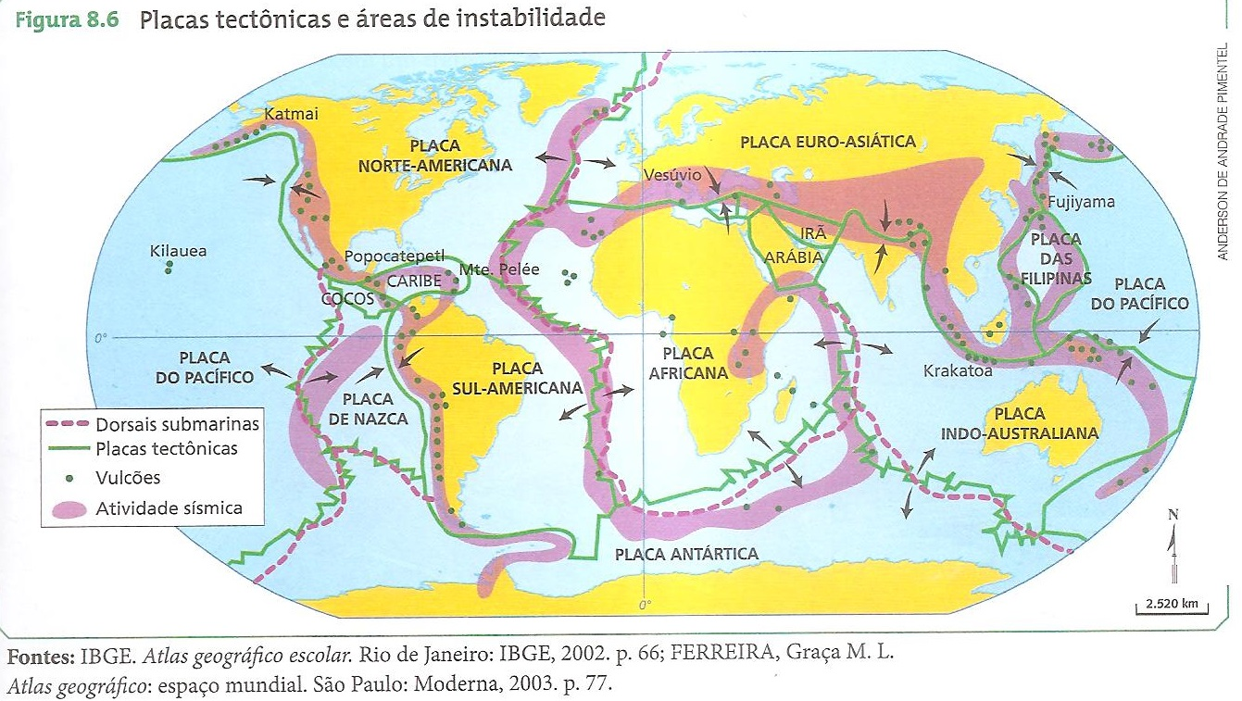

Slide 13
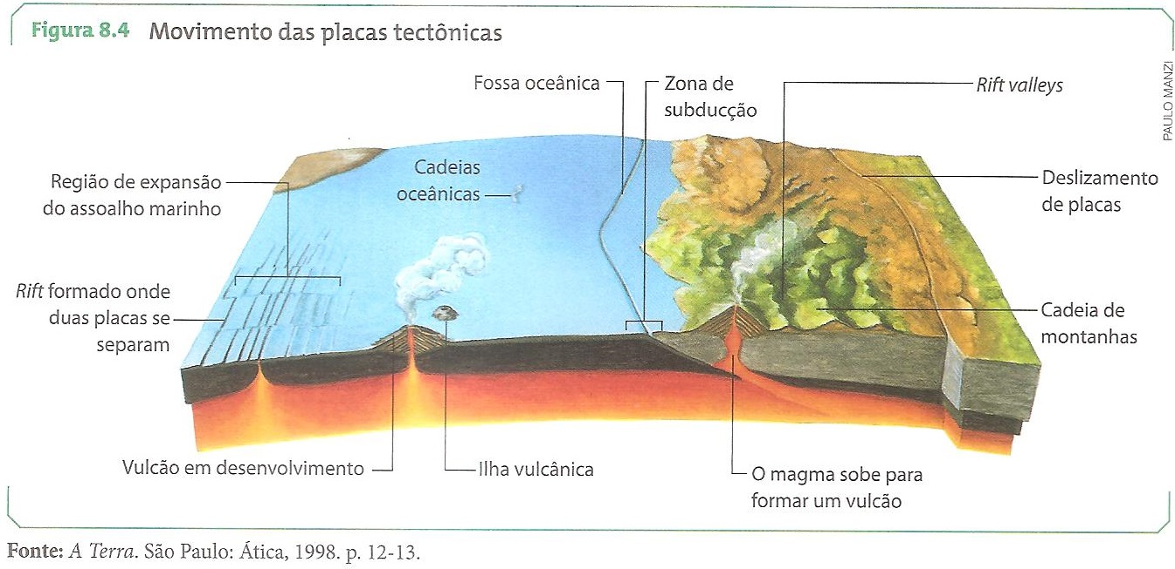

Slide 14
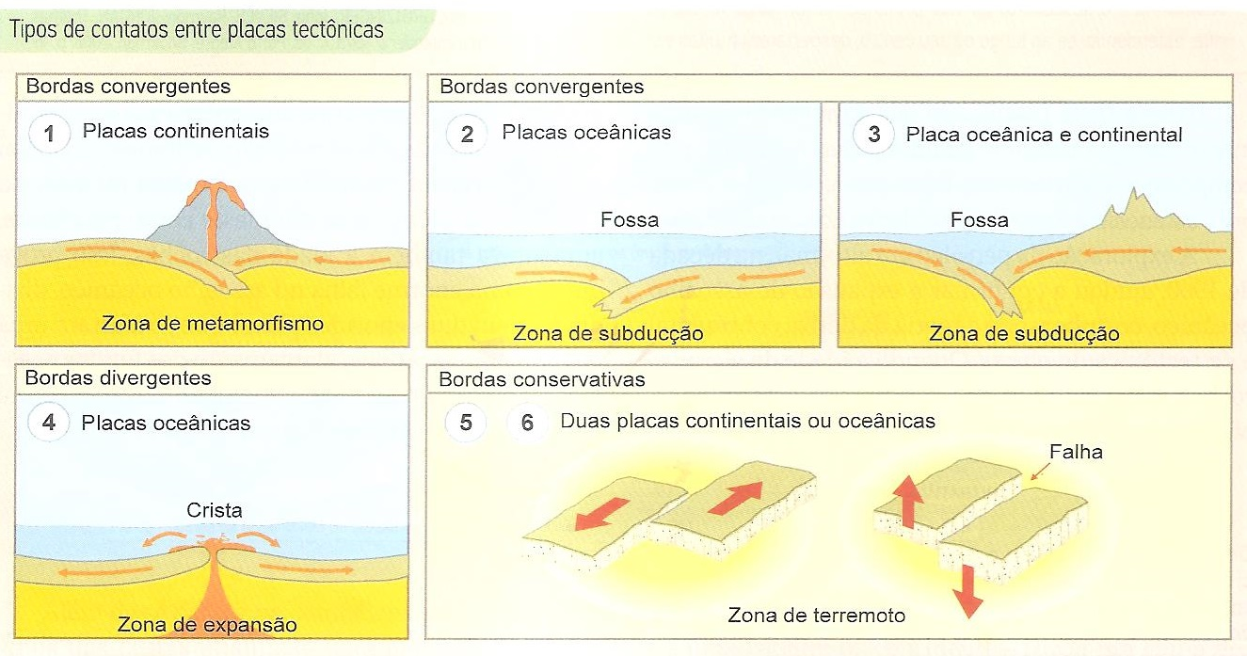

Slide 15
1- Uma placa continental penetra sobre a outra, também continental, resultando em metamorfismo, terremotos e dobramentos (formação de cadeias montanhosas).
2- Uma mergulha sobre a outra (movimento de subducção) e forma uma fossa; nessas zonas se encontram as maiores profundidades oceânicas.
3- A placa oceânica, que é mais densa, mergulha sob a continental, formando uma zona de subducção no assoalho marinho e dando origem a uma fossa oceânica; na placa continental ocorre o levantamento das montanhas.
4- O magma é expelido para a superfície (no caso o fundo do oceano) e transformado em rocha, constituindo de cada lado uma borda, e essas bordas formam as dorsais oceânicas.

Slide 16
